Slide 1
Использование рабочих листов на уроках литературного коми чтения, как эффективное средство формирования навыков смыслового чтения.

Slide 2
Учебный предмет литературное чтение, его изучение в начальной школе, является благоприятной основой для формирования навыков смыслового чтения.

Slide 3
Цель смыслового чтения – максимально точно и полно понять содержание текста, уловить все детали и практически осмыслить извлечённую информацию. Поэтому важно научить ребёнка читать осмысленно.
Когда ребёнок владеет смысловым чтением, то у него развивается устная речь, и как следствие, письменная.

Slide 4
Существует много разнообразных приёмов работы с текстом, которые формирует у детей устойчивый интерес к чтению, совершенствуя технику чтения.
Но в современном мире выделяют технологию использования рабочих листов.

Slide 5
Рабочий лист позволяет продуктивно организовать самостоятельную работу учащихся с учебным материалом на уроке литературного чтения, помогает активизировать учеников на любом этапе урока, является замечательным средством получения обратной связи и оценки знаний и навыков.

Slide 6
Рабочий лист – это инструмент для формирования умения работать с информацией.
Рабочий лист – это творчество учителя. Учитель сам определяет, какие задания он включит в рабочий лист.
Рабочий лист- это специально разработанный учителем лист с заданиями, которые необходимо выполнить по ходу объяснения материала или после изучения темы.

Slide 7
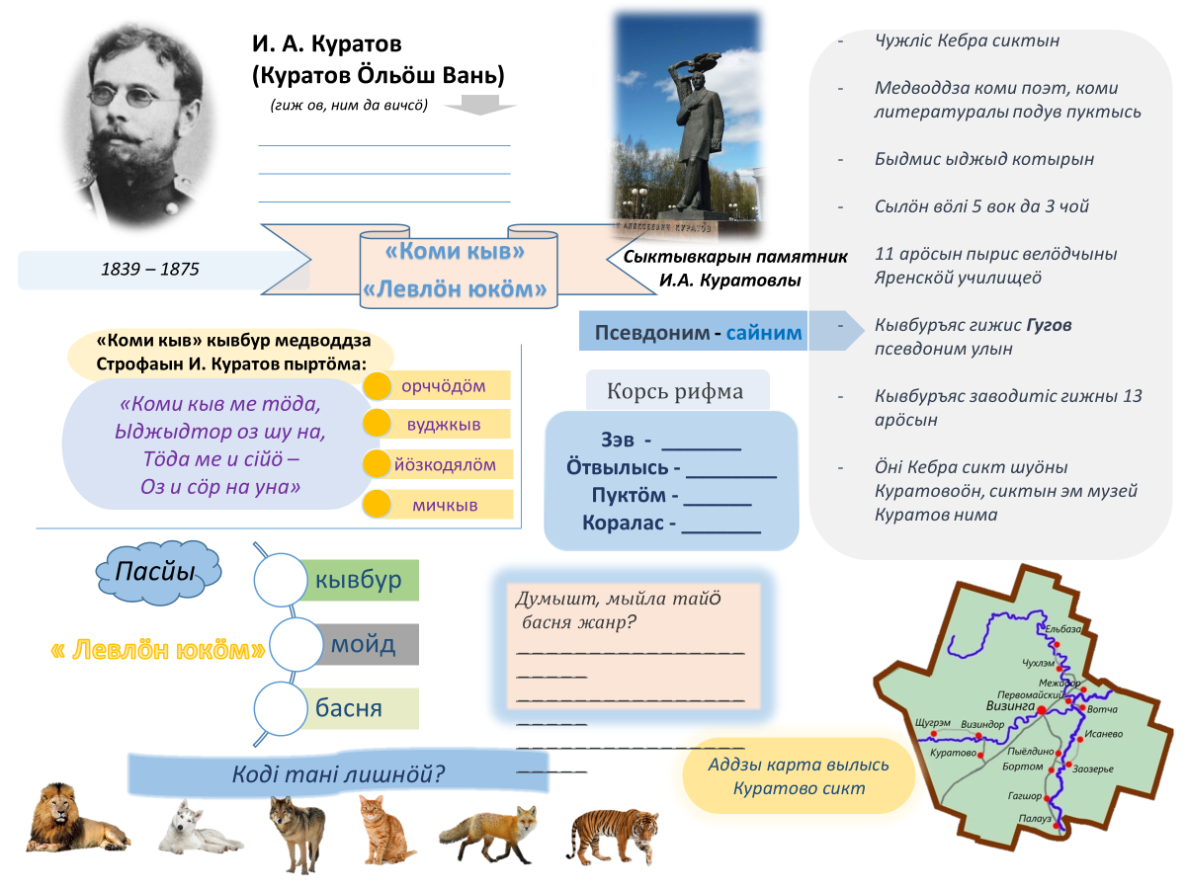
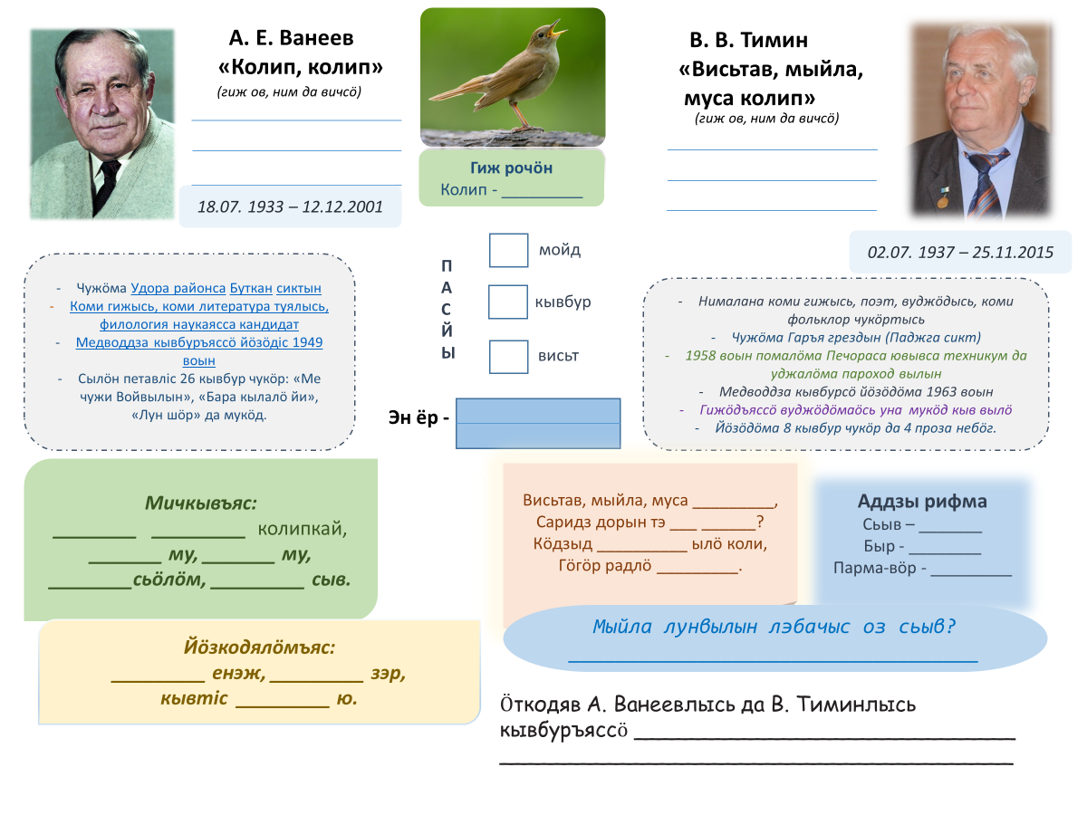
В структуре образования нашей школы учебный курс «Литературное чтение на родном (коми) языке» занимает особое место.

Slide 8
Рабочие листы могут включать в себя:
опорные схемы
таблицы
цитаты
биография писателя или поэта
его портрет
словарная работа
иллюстративный материал и пр.

Slide 9
Рабочий лист позволяет организовать продуктивную самостоятельную работу учащихся с учебным материалом на уроке, помогает активизировать учеников на любом этапе урока, является замечательным средством получения обратной связи.

Slide 10
Организуя работу на уроке с рабочим листом, решается несколько педагогических задач:
структурируется урок,
формируются предметные знания и общеучебные умения,
организуется контроль и оценка изучаемого материала,
развиваются внимание, мышление, речь.

Slide 11
Рабочий лист – это модель урока, которую можно корректировать, дополнять, а затем использовать как опорный материал для закрепления или повторения материала.
Рабочие листы повышают интерес к предмету и мотивирует на успешное обучение.

